Slide 1
同来深度认识中东危机及代求(一)
我的心默默无声，专等候 神；我的救恩是从他而来。(诗篇 62:1 和合本)
我的心哪，你当默默无声，专等候 神，因为我的盼望是从他而来。(诗篇 62:5 和合本)

Slide 2
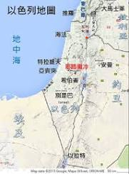
同来深度认识中东危机及代求(一)
第一个问题，你们可能会问为何我们一家不离开？
义和团之乱，宣教士眼看会友将要被杀，他们怎样选？他们冒生命危险，留下来与面对死亡的会友同站。
这是主交讬的小羊，何况我们也没有像他们在生死边缘。

Slide 3
同来深度认识中东危机及代求(一)
现在是以色列复仇。我们要求主减去他们的愤怒。因为怒气并不成就神的义。我们要为以色列军方求智慧。
现在对迦沙断水断电，是要平民百姓快离开。现在是正式战争，不是玩游戏，他们不要有过去心存侥倖的想法。过去以色列在被几千飞弹攻击时，仍有供电供水给他的敌人迦沙居民。哪一个国家会这样资助他的敌人攻击自己？这次他们真是忍无可忍了！

Slide 4
请来与神的子民以色列同站
耶和华又对他说：“我是耶和华，曾领你出了迦勒底的吾珥，为要将这地赐你为业。” (创世记 15:7 和合本)
巴勒斯坦是一个地名，是来自罗马时代，刻意删除迦南这个地名。從來沒有巴勒斯坦這種族。
公元132年犹太人被禁止进入耶路撒冷及应许地。在列国抛来抛去。

Slide 5
请来与神的子民以色列同站
俄罗斯，西班牙，法国，都曾压逼和驱逐犹太人。德国本想赶走他们，但无地可去，无人敢得罪德国收留他们，包括美国。最后变成大屠杀。
所以他们只想有一片最后的地土，为的是生存。国歌《Hatikva希望》(以色列国歌) 他们的希望就是在自己的国土上做个自由民族。從詩歌了解他們的希望。

Slide 6
同心代祷呼求：
神宣告：“为你祝福的，我必赐福与他；那咒诅你的，我必咒诅他。地上的万族都要因你得福。”(创世记 12:3 和合本)
1. 为这一场最无奈的战争代祷。进入迦沙。赢了！会引动全国境内阿拉伯人的暴乱，甚至周边的国家围攻。
2. 为这次以色列军事行动求神赐怜悯，把死伤减到最低。只杀那些不尊重生命和流无辜人血的人。

Slide 7
同心代祷呼求：
3. 为全世界的舆论能持平。但其实已不重要了！以色列已启动了复仇战车，他们仍是活在旧约观念的人，使仇敌的家成为粪堆，是神的吩咐。
4. 如何才能真正使以色列安全？是否全面占领迦沙像2005年前一样呢？这个土地换和平的实验已做了18年。换来的是敌人的轻视和屠杀。
5. 迦沙人也有他的民族和宗教上的骄傲，所以他们选了哈玛斯执政。他们当中有很多人后悔，包括哈玛斯创立人的儿子。求神解放迦沙。

Slide 8
为何巴勒斯坦问题是死结？
为何反对以色列立国？
大阿拉伯民族主义，中东只有阿拉伯国家。
穆斯林原教旨主义，全世界只可以有一种信仰(特别是中东)。美国是大魔鬼，以色列是小魔鬼。
联合国181决议分治方案为何不成功？
https://zh.m.wikipedia.org/zh-cn/%E8%81%AF%E5%90%88%E5%9C%8B%E5%A4%A7%E6%9C%83%E7%AC%AC181%E8%99%9F%E6%B1%BA%E8%AD%B0

Slide 9
为何巴勒斯坦问题是死结？
究竟是谁不愿立国？
阿拉法特亲自讲的立场。不想做一个小国的总统，只想做一个说句话都领中东抖一抖的人。
声称土地分配不公平：面积55%给犹太人，45%给阿拉伯人。当时犹太人只有60万人口，阿拉伯人有130万人口。问题是好的肥沃的地区都被阿拉伯人占领。

Slide 10
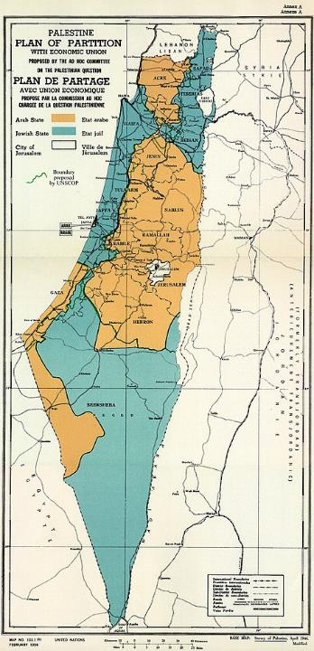
分治方案真的不公平嗎？
其实，他们是骗那些不认识以色列地理的人。看地图便知，所有分给阿拉伯人的地土，都是肥沃有水源的。以色列人所分的，有一半是沙漠般的旷野地。根本无法生存。所以这分配是合理。
根本就不容許以色列存在。

